Slide 1
В преддверии празднования Международного Женского дня – 8 Марта, на основании протокольного решения внеочередного заседания первичной профсоюзной организации Аягозской ЦРБ, ВКО филиалом РОО «Отраслевой профессиональный союз работников системы здравоохранения «SENIM» была оказана благотворительная помощь 10 многодетным семьям

Slide 2
Для оказания благотворительной помощи членам профсоюза было организовано торжественное собрание в Аягозской ЦРБ.
На собрании были вручена почетная грамота врачу-педиатру Ш.Ю.Темиргалиевой от ВКО филиала РОО «Отраслевой профессиональный союз работников системы здравоохранения «SENIM», в честь 8 Марта.

Slide 3
С поздравительной речью выступила пресс-секретарь Молодежного Совета ВКО филиала РОО «Отраслевой профессиональный союз работников системы здравоохранения «SENIM» Қайырбекова Үміт Қайырбекқызы

Slide 4
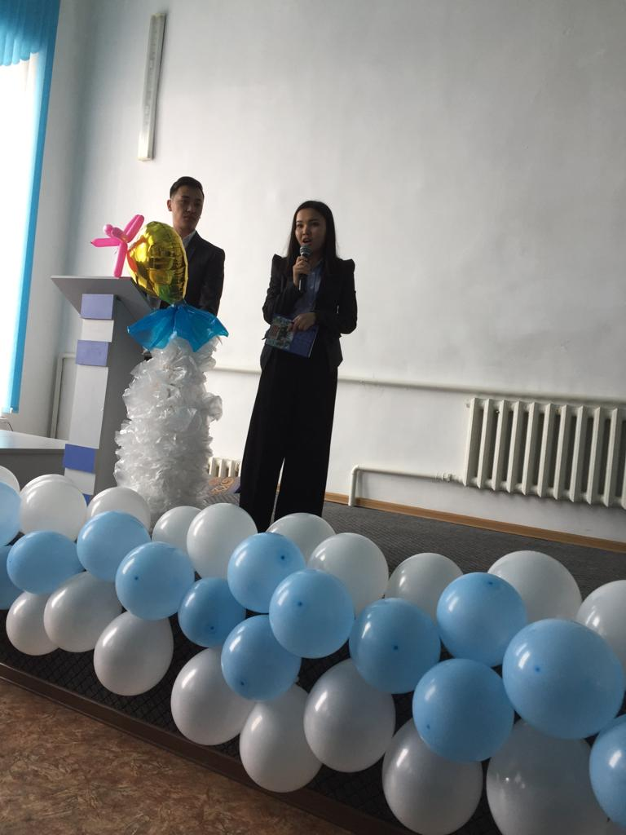

Slide 5
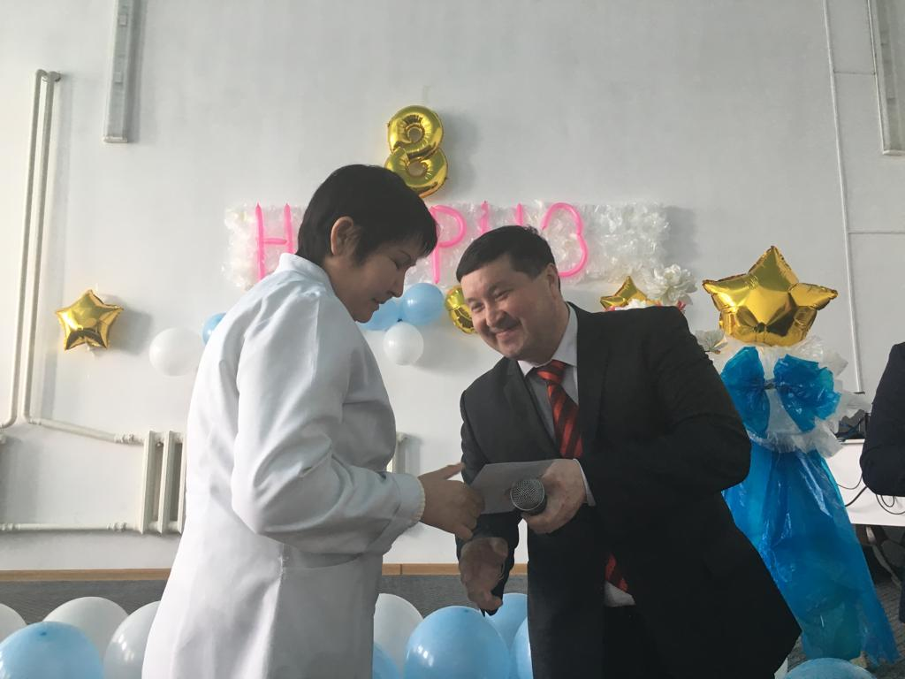

Slide 6
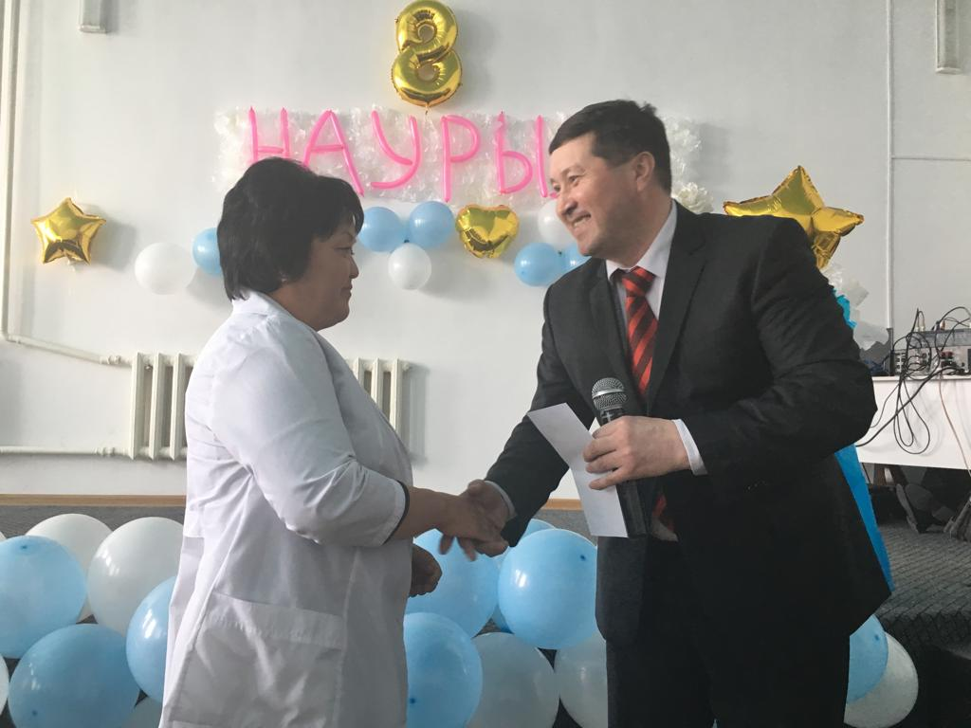

Slide 7
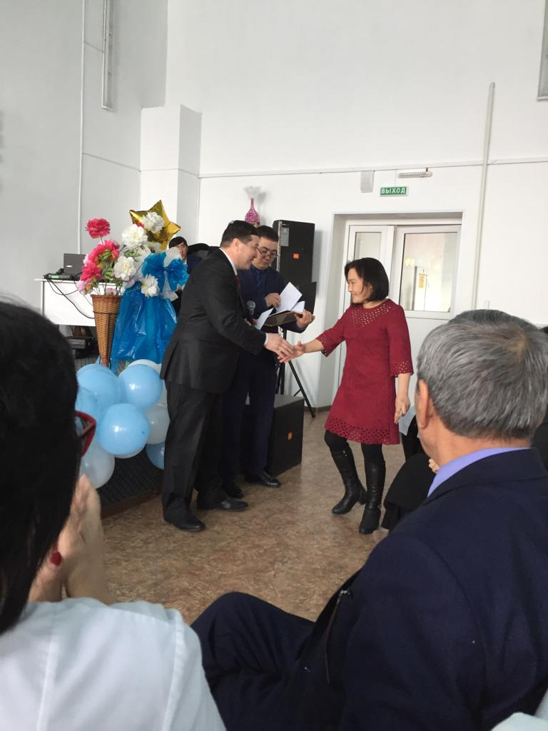

Slide 8
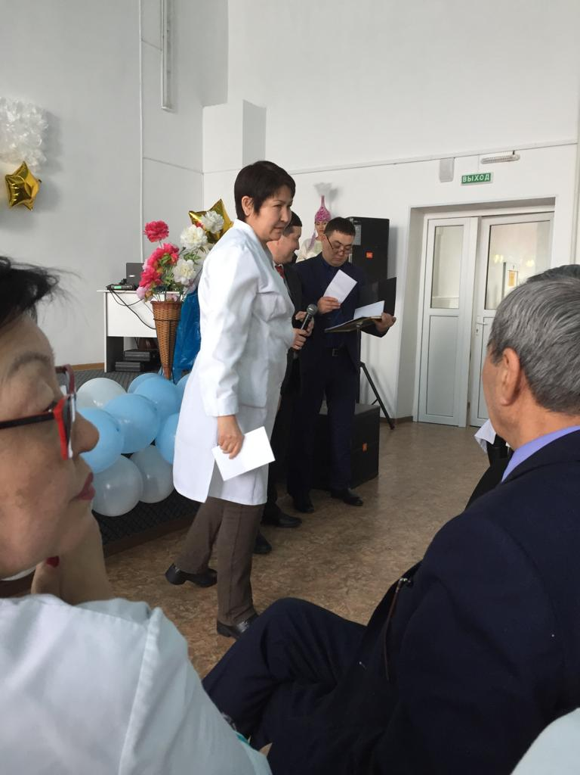

Slide 9
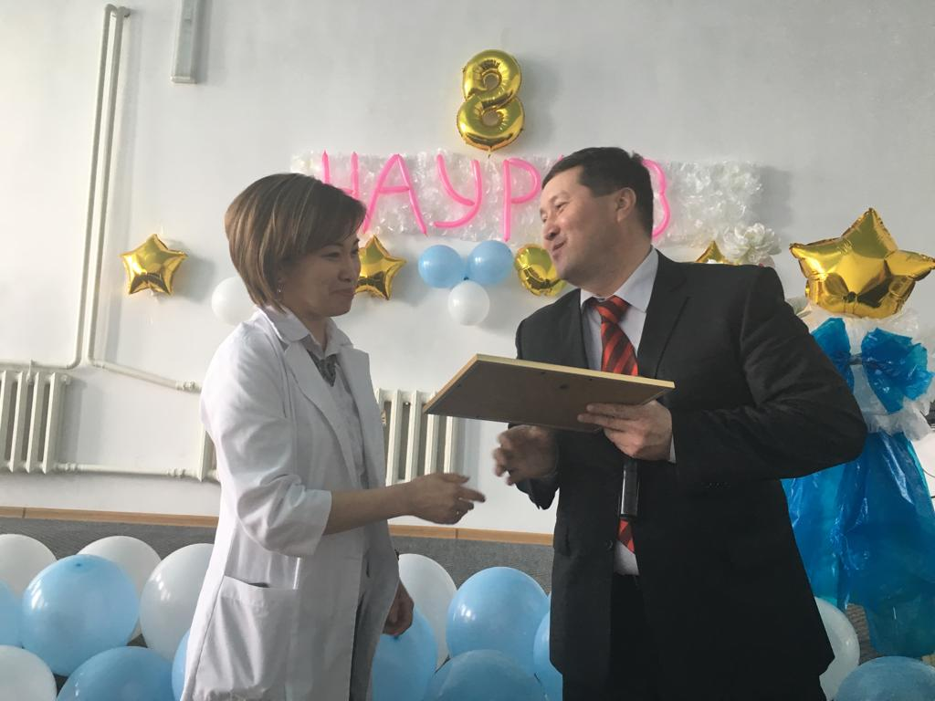

Slide 10
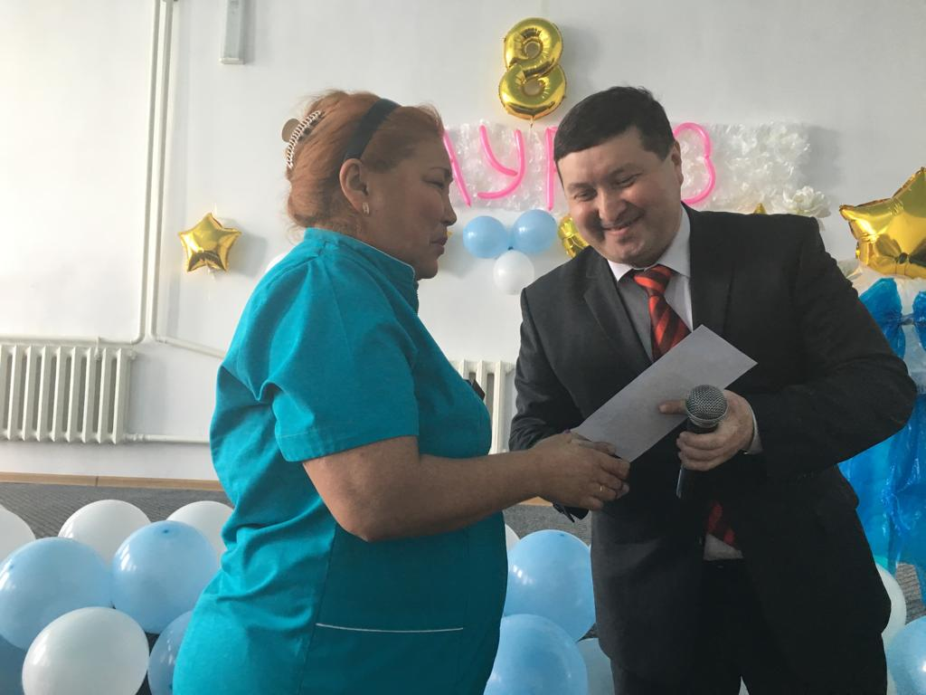

Slide 11
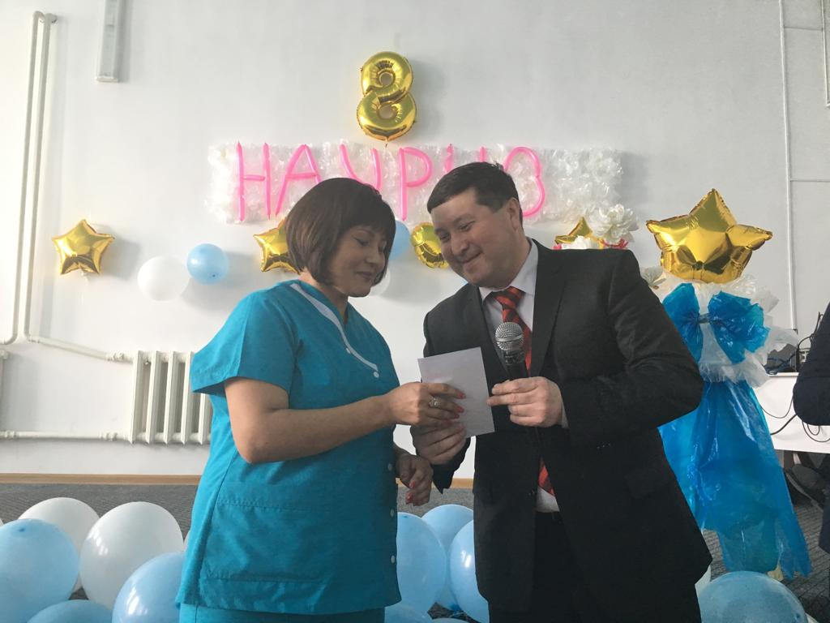

Slide 12
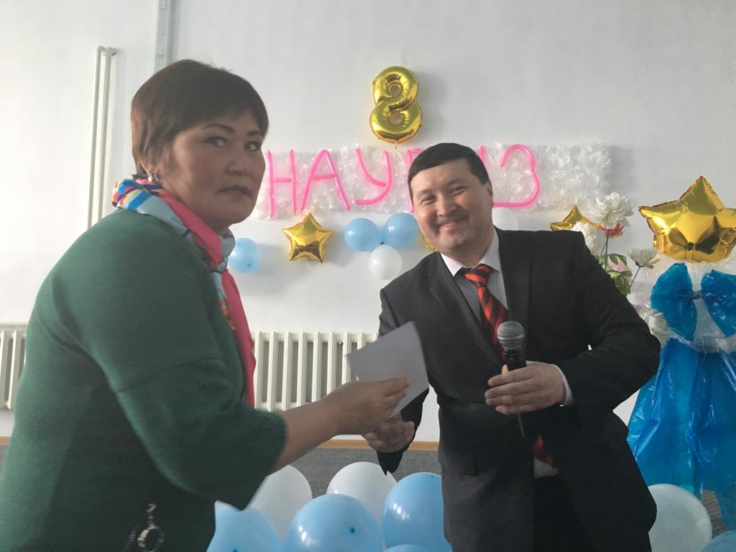

Slide 13
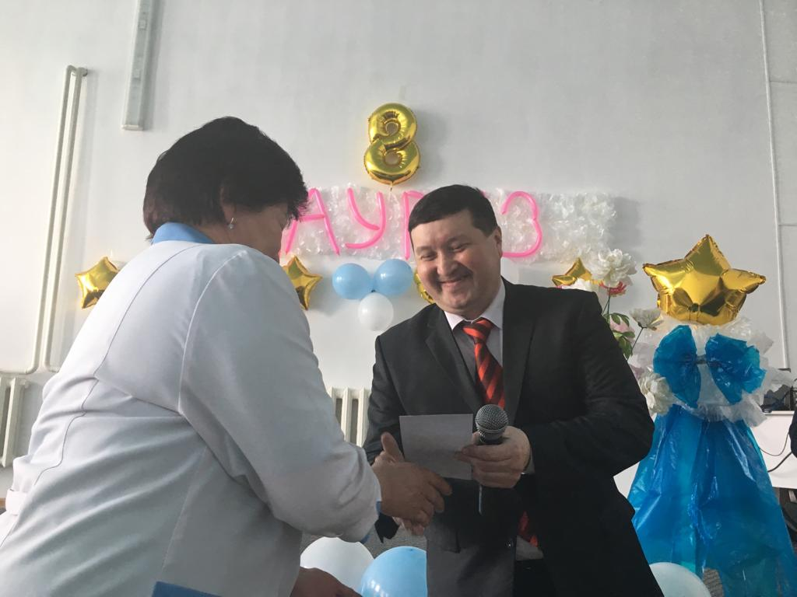

Slide 14
